Slide 1
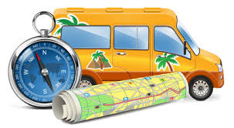
Ochrona konsumenta w umowach o usługi turystyczne
Barbara Trybulińska

Slide 2
Regulacja
ustawa z 24 listopada 2017 roku o imprezach turystycznych i powiązanych usługach turystycznych
ustawa z 29 sierpnia 1997 roku o usługach hotelarskich oraz usługach pilotów wycieczek i przewodników turystycznych (tj. Dz.U.2019.238)
ustawa z 16 września 2011 roku o timeshare (Dz.U.2011.230.1370)
liczne ustawy przewozowe

Slide 3
Usługa turystyczna
a) przewóz pasażerów,
b) zakwaterowanie w celach innych niż pobytowe, które nie jest nieodłącznym elementem przewozu pasażerów,
c) wynajem pojazdów samochodowych lub innych pojazdów silnikowych,
d) inne usługi świadczone podróżnym, które nie stanowią integralnej części usług wskazanych w lit. a-c.

Slide 4
Impreza turystyczna
Połączenie co najmniej dwóch różnych rodzajów usług turystycznych na potrzeby tej samej podróży lub wakacji, spełniające warunki, o których mowa w art. 5 ust. 1 ustawy o imprezach turystycznych.

Slide 5
Wybór organizatora
organizator turystyki, przed rozpoczęciem świadczenia
usług na rzecz konsumentów, powinien zostać wpisany do
rejestru organizatorów turystyki i pośredników turystycznych,
rejestry prowadzą marszałkowie województw dla przedsiębiorców mających siedziby na terenie ich właściwości, rejestr jest jawny

Slide 6
Centralna Ewidencja i Wykazy w Turystyce
www.turystyka.gov.pl
Centralna Ewidencja Organizatorów Turystyki i Przedsiębiorców Ułatwiających Nabywanie Powiązanych Usług Turystycznych (CEOTiPUNPUT),
Centralny Wykaz Przewodników Górskich (CWPG), (tylko zbiorcze dane dot. liczby nadanych uprawnień)
Centralny Wykaz Organizatorów Szkoleń dla Kandydatów na Przewodników Górskich (CWOS),
Centralny Wykaz Obiektów Hotelarskich (CWOH).

Slide 7
Obowiązki organizatorów
Organizatorzy turystyki oraz przedsiębiorcy ułatwiający nabywanie powiązanych usług turystycznych są obowiązani spełniać następujące warunki:
1) zapewnić podróżnym na wypadek swojej niewypłacalności:
a) pokrycie kosztów kontynuacji imprezy turystycznej lub kosztów powrotu do kraju, obejmujących w szczególności koszty transportu i zakwaterowania, w tym także w uzasadnionej wysokości koszty poniesione przez podróżnych, w przypadku gdy organizator turystyki lub przedsiębiorca ułatwiający nabywanie powiązanych usług turystycznych, wbrew obowiązkowi, nie zapewnia tej kontynuacji lub tego powrotu,

Slide 8
Obowiązki organizatorów
b) zwrot wpłat wniesionych tytułem zapłaty za imprezę turystyczną lub każdą opłaconą usługę przedsiębiorcy ułatwiającemu nabywanie powiązanych usług turystycznych, w przypadku gdy z przyczyn dotyczących organizatora turystyki lub przedsiębiorcy ułatwiającego nabywanie powiązanych usług turystycznych lub osób, które działają w ich imieniu, impreza turystyczna lub którakolwiek opłacona usługa przedsiębiorcy ułatwiającemu nabywanie powiązanych usług turystycznych nie została lub nie zostanie zrealizowana,
c) zwrot części wpłat wniesionych tytułem zapłaty za imprezę turystyczną odpowiadającą części imprezy turystycznej lub za każdą usługę opłaconą przedsiębiorcy ułatwiającemu nabywanie powiązanych usług turystycznych odpowiadającą części usługi, która nie została lub nie zostanie zrealizowana z przyczyn dotyczących organizatora turystyki lub przedsiębiorcy ułatwiającego nabywanie powiązanych usług turystycznych, lub osób, które działają w ich imieniu;

Slide 9
Obowiązki organizatorów
2) składać marszałkowi województwa oryginały lub poświadczone za zgodność z oryginałem przez adwokata, radcę prawnego lub notariusza kopie posiadanego zabezpieczenia finansowego, nie później niż 14 dni przed upływem terminu obowiązywania umowy lub gwarancji poprzedniej; przedsiębiorcy turystyczni zaprzestający działalności albo zawieszający działalność są zwolnieni z tego obowiązku, jeżeli zawiadomią marszałka województwa o zaprzestaniu albo zawieszeniu działalności organizatora turystyki lub przedsiębiorcy ułatwiającego nabywanie powiązanych usług turystycznych;
3) prowadzić wykaz umów o udział w imprezie turystycznej oraz umów zawartych przez podróżnego z przedsiębiorcą ułatwiającym nabywanie powiązanych usług turystycznych,

Slide 10
Obowiązki organizatorów
4) składać terminowo do Ubezpieczeniowego Funduszu Gwarancyjnego deklaracje zawierające:
a) wyliczenie wysokości należnych składek na Turystyczny Fundusz Gwarancyjny,
b) określenie liczby i rodzaju umów, zawartych w danym miesiącu oraz liczby podróżnych objętych tymi umowami,
c) informacje o zabezpieczeniach finansowych posiadanych w okresie, za jaki jest składana deklaracja, oraz o podmiotach ich udzielających,
d) informację o liczbie podróżnych, za których składka jest należna na Turystyczny Fundusz Gwarancyjny, a impreza turystyczna lub powiązana usługa turystyczna została odwołana przez organizatora turystyki lub przedsiębiorcę ułatwiającego nabywanie powiązanych usług turystycznych z powodu niewystarczającej liczby zgłoszeń, jeżeli realizacja usług była uzależniona od liczby zgłoszeń, w przypadku rozwiązania umowy lub odstąpienia od umowy przez podróżnego, a także w przypadku zmiany liczby podróżnych, których dotyczy dana umowa;
5) realizować wobec podróżnych obowiązki informacyjne

Slide 11
Sposoby zabezpieczeń
1) zawarcie gwarancji bankowej lub gwarancji ubezpieczeniowej zgodnie ze wzorem formularza i przepisami określającymi minimalną wysokość sumy gwarancji lub
2) zawarcie umowy ubezpieczenia na rzecz podróżnych zgodnie ze wzorem formularza i przepisami określającymi minimalną wysokość sumy ubezpieczenia, lub
3) zawarcie umowy o turystyczny rachunek powierniczy zgodnie ze wzorem tej umowy i przyjmowanie wpłat podróżnych wyłącznie na ten rachunek, jeżeli świadczą imprezy turystyczne lub ułatwiają nabywanie powiązanych usług turystycznych świadczonych wyłącznie na terytorium Rzeczypospolitej Polskiej;
4) dokonywanie terminowych wpłat składek w należnej wysokości na Turystyczny Fundusz Gwarancyjny.

Slide 12
TERMIN PRZEDAWNIENIA ROSZCZEŃ
Wszystkie roszczenia przedawniają się z upływem 3 lat!

Slide 13
PRAWA PASAŻERÓW W USTAWACH PRZEWOZOWYCH

Slide 14
TRANSPORT DROGOWY
Ustawa o transporcie drogowym z dnia 6.09.2001 r. (tj. Dz.U. z 2019 r. poz. 58)
Rozdział 9a – prawa pasażerów

Slide 15
TRANSPORT KOLEJOWY
Ustawa o transporcie kolejowym z dnia 28 marca 2003 r. (tj. Dz.U. z 2017 r. poz. 2117)

Slide 16
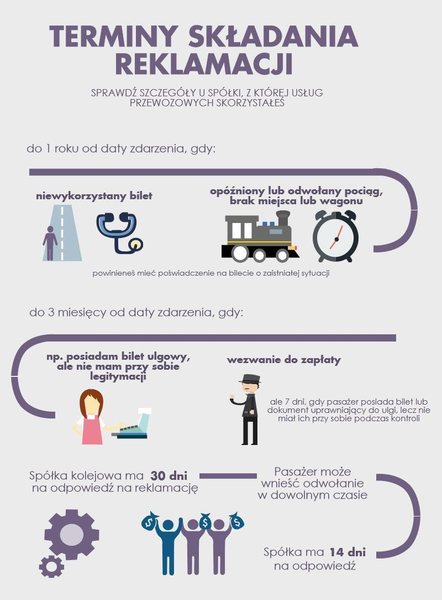
Źródło: https://utk.gov.pl

Slide 17
TRANSPORT LOTNICZY
Ustawa o prawo lotnicze z dnia 3 lipca 2002 r. (tj. Dz.U. z 2018 r. poz. 1183)
Dział XA ochrona praw pasażerów
http://www.ulc.gov.pl/_download/wiadomosci/2018/PrawaPasazera_ulotka.pdf

Slide 18
Kto pomoże?
W przypadku sporu z organizatorem imprezy turystycznej można zwrócić się po pomoc do:
  miejskiego / powiatowego rzecznika praw konsumentów
  urzędu marszałkowskiego właściwy ze względu na siedzibę organizatora imprezy turystycznej → Marszałek województwa jest uprawniony do przeprowadzenia kontroli działalności prowadzonej przez przedsiębiorcę

Slide 19
Instytucje radzą
Czego nie wiedzą turyści? – wyniki najnowszych badań oraz porady dotyczące umów o świadczenie usług turystycznych – Urząd Ochrony Konkurencji i Konsumentów
O bezpieczeństwie podczas wakacji - Rzecznik Praw Dziecka
Zagraniczna podróż może być bezpieczniejsza - Ministerstwo Spraw Zagranicznych
Bezpieczny wakacyjny wypoczynek dzieci i młodzieży - Ministerstwo Edukacji Narodowej
Centralna Ewidencja i Wykazy w Turystyce – Ministerstwo Sportu i Turystyki
O tym jak sprawdzić infrastrukturę i czystość kąpieliska – Główny Inspektorat Sanitarny
O bezpiecznych wyjazdach i wypoczynku nad wodą - Komenda Główna Policji
Jak chronić dane osobowe w czasie wakacji - Generalny Inspektor Ochrony Danych Osobowych

Slide 20
Instytucje radzą
Jak wybrać odpowiednie ubezpieczenie turystyczne - Rzecznik Ubezpieczonych
Numery alarmowe i społeczne oraz ceny usług roamingowych na terenie całej Unii Europejskiej - Urząd Komunikacji Elektronicznej
Przepisy celne i dewizowe – Ministerstwo Finansów
O prawach pasażerów w sytuacji opóźnionego/odwołanego lotu lub odmowy przyjęcia na pokład samolotu- Urząd Lotnictwa Cywilnego
Prawa pasażerów i niebanalne wycieczki kolejami wąskotorowymi po Polsce - Urząd Transportu Kolejowego
O warunkach na drogach, ograniczeniach na przejściach granicznych oraz opłatach na autostradach i drogach ekspresowych - Generalna Dyrekcja Dróg Krajowych i Autostrad

Slide 21
Instytucje radzą
Procedury zmiany dostawcy energii i porównywania ofert - Urząd Regulacji Energetyki
O pożarach i innych zagrożeniach - Komenda Główna Państwowej Straży Pożarnej
O zasadach, dzięki którym wspomnienia z urlopu w polskich lasach i nad wodą będą przyjemne, a przyroda bezpieczna - Ministerstwo Środowiska
O Europejskiej Karcie Ubezpieczenia Zdrowotnegomożliwości korzystania z opieki zdrowotnej podczas urlopu w kraju poza miejscem zamieszkania - Narodowy Fundusz Zdrowia
ECC-Net Travel: nowa wersja darmowej aplikacji na wakacje – Europejskie Centrum Konsumenckie
Bezpieczeństwo w Internecie na wakacjach – Naukowa i Akademicka Sieć Komputerowa.

Slide 22
Orzeczenie
Wyrok Sądu Okręgowego we Wrocławiu
z 20 listopada 2014 r.
sygn. akt I C 268/12
http://orzeczenia.wroclaw.so.gov.pl/content/$N/155025000000503_I_C_000268_2012_Uz_2014-12-26_001

Slide 23

Dziękuję za uwagę! ☺

